Slide 1
День матери
Автор: Скобелева Татьяна Анатольевна, МОБУ СОШ № 7 п. Весёлый.

Slide 2
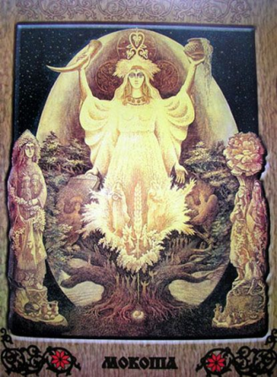
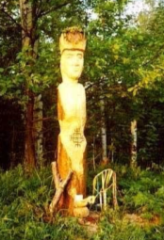
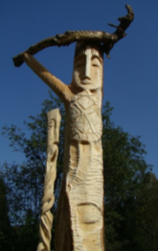
На Руси почиталась Макошь - Богиня материнства

Slide 3
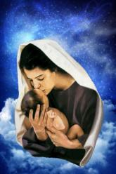
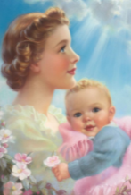
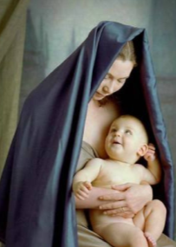
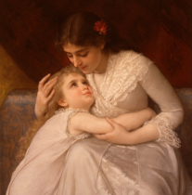
День матери в России
В России День матери стали отмечать сравнительно недавно. Установленный Указом Президента Российской Федерации Б. Н. Ельцина № 120 «О Дне матери» от 30 января 1998 года, он празднуется в последнее
воскресенье ноября, воздавая
должное материнскому труду
и их бескорыстной жертве ради
блага своих детей.

Slide 4
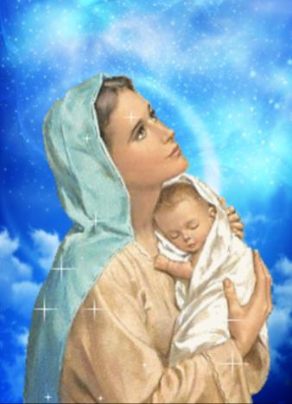
На белом свете есть слова,
которые мы называем святыми.
И одно из таких святых, теплых
ласковых слов — это слово «МАМА».
Слово, которое ребенок говорит чаще
всего — слово «МАМА». Слово, при котором взрослый, хмурый человек улыбнется, это тоже слово «МАМА».

Slide 5
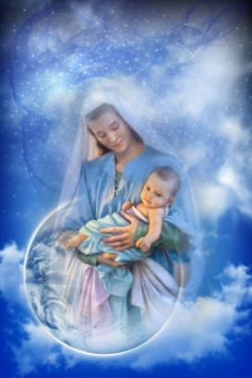
Дети — самое дорогое для матери. Счастлив тот, кто с детства знает материнскую любовь, ласку, заботу. А дети должны отвечать ей тем же — любовью, вниманием, заботой. С уважением и признательностью мы относимся к тем людям, которые до седых волос почтительно произносят имя матери, оберегают ее старость.
Мама, очень-очень
Я тебя люблю!
Так люблю, что ночью
В темноте не сплю.
Вглядываюсь в темень,
Зорьку тороплю.
Я тебя всё время,
Мамочка, люблю!
Вот и зорька светит.
Вот уже рассвет.
Никого на свете
Лучше мамы нет!

Slide 6
Какими бы взрослыми, сильными, умными, красивыми мы ни стали,
как бы далеко жизнь ни увела нас от родительского крова, мама всегда остается для нас мамой, а мы - ее детьми.
Берегите своих матерей!

Slide 7
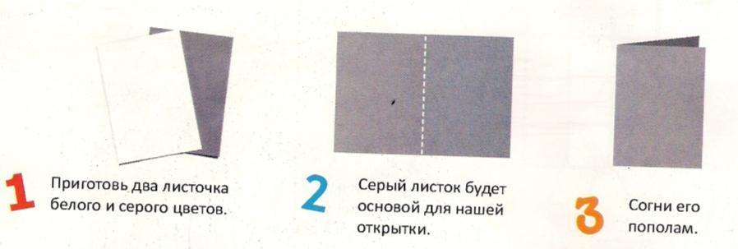
Поздравительная
открытка.

Slide 8
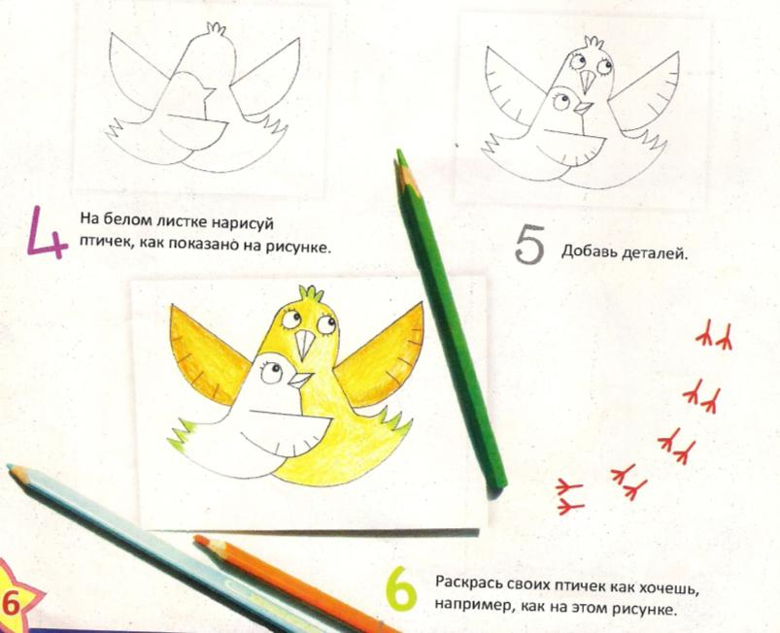

Slide 9
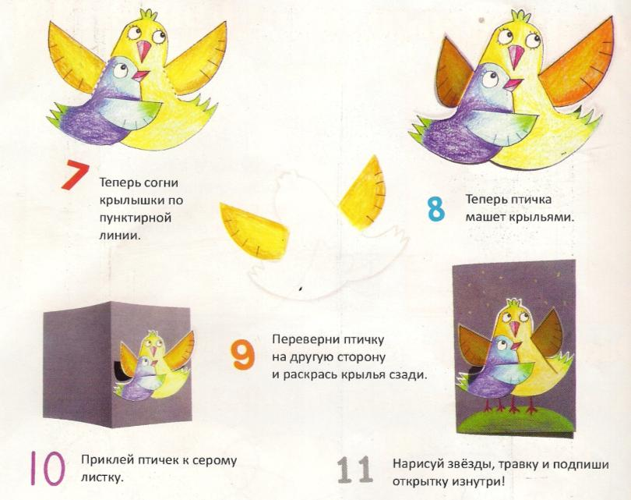

Slide 10
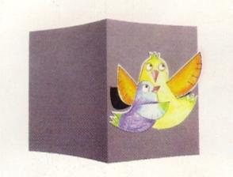

Slide 11
Ресурсы:
http://images.yandex.ru/yandsearch?text=%D0%BC%D0%B0%D1%82%D0%B5%D1%80%D0%B8%D0%BD%D1%81%D1%82%D0%B2%D0%BE
http://zaycev.net/download
http://presen.ru/46-animacionnye-kartinki-dlya-prezentaciy.html
http://office.microsoft.com/ru-ru/images/results.aspx?qu
Разработка по изготовлению открытки: журнал «Развивалки» №4 (34) 2013.

